Slide 1
JavaScript
2019. 03. 20
기초교육 - 1주차

Slide 2
Javascript란?
왜 Javascript인가?
향후 계획

Slide 3
Part 1. Javascript란?

Slide 4
Javascript란?
객체지향 기반의 스크립트언어
Front-End에서 주로 사용되나, Back-End 환경에서도 사용됨
JAVA랑은 다르다!

Slide 5
Javascript란? – 예제
document.write("Hello, world!"); //HTML 문서에 출력된다.
alert("Hello, world!"); //알림창으로 출력된다.
console.log("Hello, world!"); //F12를 누르면 보이는 콘솔 창에 출력된다.

Slide 6
객체지향? 스크립트언어?

Slide 7
Javascript란? - 객체지향
객체지향 프로그래밍 (Object-Oriented Programming) 줄여서 OOP
프로그램을 ‘객체’라는 단위로 나누어 객체들 간의 상호작용을 나타내는 방식

Slide 8
그래서 그 ‘객체’라는 게 뭐냐구요!!

Slide 9
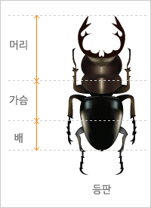

Slide 10
Javascript란? – 객체(Object)
곤충을 예로 들어보자! 곤충에 대한 프로그래밍을 하고 싶다!
곤충은 머리, 가슴, 배로 이루어져 있음
각각을 객체라고 칭함
그렇다면 머리, 가슴, 배에 대한 각각의 역할을 정의하고, 후에 그것을 합치면, 그것이 바로 객체지향프로그래밍 (OOP)

Slide 11
아하! 그러면 스크립트언어는 뭔가요?

Slide 12
Javascript란? - 스크립트언어
응용 소프트웨어를 제어하는 컴퓨터 프로그래밍 언어
일반적인 프로그래밍언어는 기계어로 번역하는 과정(컴파일)이 필요하기 때문에, 프로그램을 수정 할 때마다 그 과정이 필요하여 시간이 매우 많이 필요함
스크립트언어는 소스코드를 한 줄 한 줄 읽어내어 바로 실행하는
인터프리터라는 방식을 사용함
컴파일 과정이 없어서 수정은 빠르나 실행 속도는 느린 게 단점

Slide 13
그러면 Front-End는 뭐고 Back-End는 뭔가요?

Slide 14
Javascript란? – Front-End, Back-End
프론트엔드는 사용자에게 보여지는 부분 즉, 웹 페이지를 말함
백엔드는 사용자 뒤에 위치해 있는 부분 즉, 웹 서버를 말함

Slide 15
각각 다른 사람이 하면 되지 왜 우리가 다 해야 돼요?

Slide 16
만약 두 개발자의 합이 안 맞으면…

Slide 17
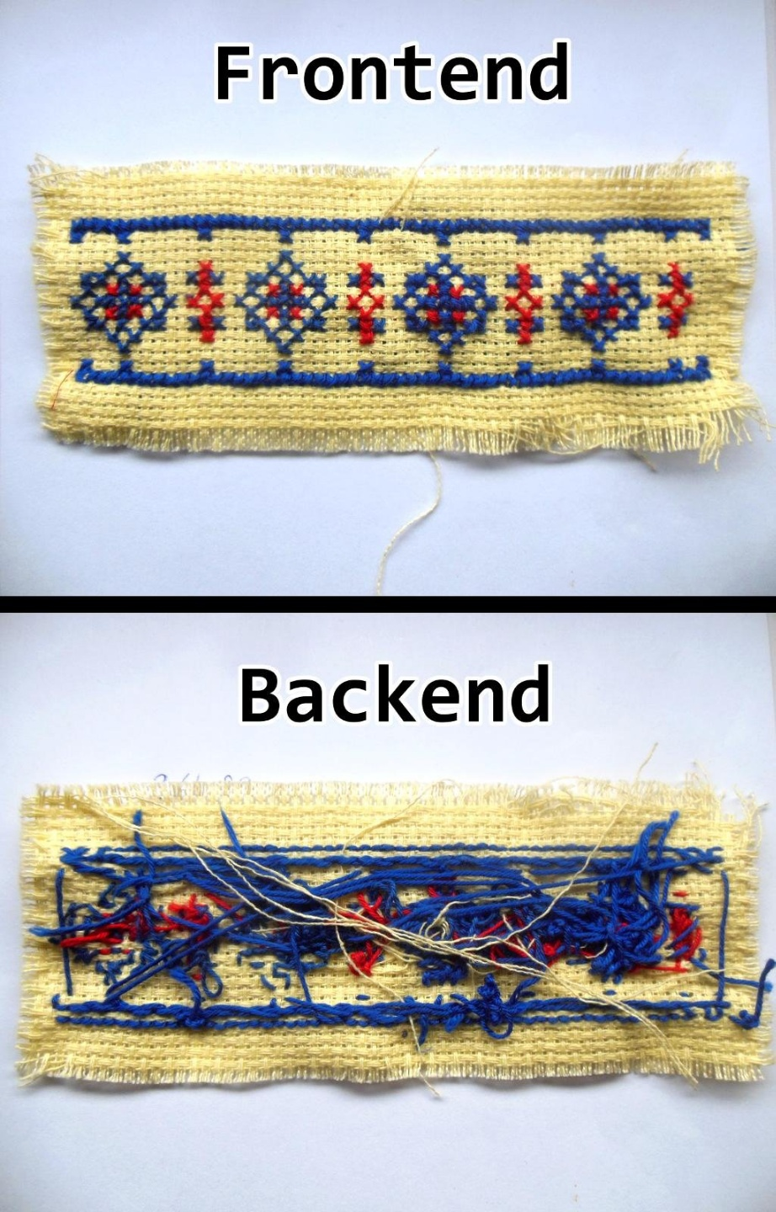

Slide 18
Javascript란? – Front-End, Back-End
국내에서는 프론트엔드와 백엔드를 둘 다 할 수 있는 개발자를
‘풀 스택(Full-Stack) 개발자’라고 함
우리는 풀 스택 개발자가 되는 것이 목표!

Slide 19
오호~ 근데 자바스크립트는 자바랑 비슷한 건가요?

Slide 20

Javascript란? - JAVA랑은 다르다!
JAVA가 인기가 많아서 이름만 갖다 씀
비유 하자면…

Slide 21
Part 2. 왜 자바스크립트인가?

Slide 22
돈 벌려고

Slide 23
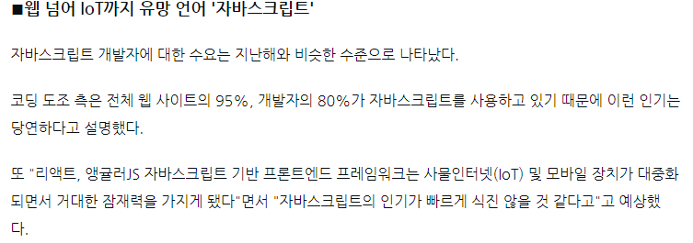
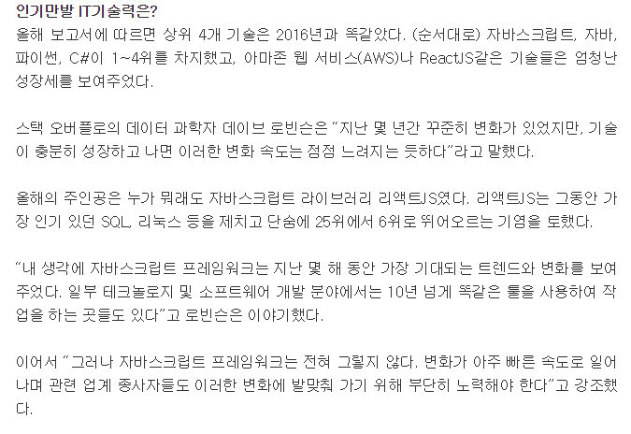
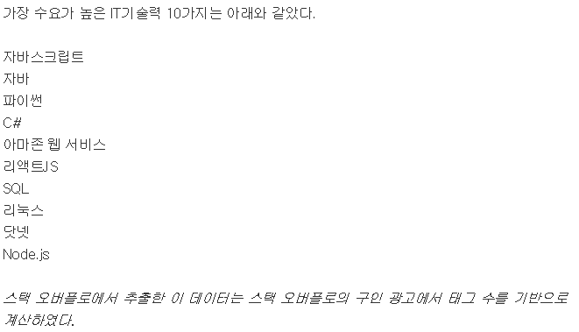

Slide 24
Part 3. 향 후 계획

Slide 25
향 후 계획
난이도 하 – 웹 페이지 상에서 글씨 띄우기
난이도 중 – 알고리즘 & 자료구조
난이도 상 – Node.js로 간단한 서버 구축

Slide 26
향 후 계획 – 난이도 하 예시
Hello, World! 출력
제어문, 반복문, 함수 등의 기본 문법
구구단 출력
윤년(Leap Year) 계산

Slide 27
향 후 계획 – 난이도 중 예시
링크드리스트 (Linked List)
하노이탑 (Tower of Hanoi)
버블소트 (Bouble Sort)
스택 (Stack) & 큐 (Queue)

Slide 28
향 후 계획 – 난이도 상 예시
Node.js
비동기식 프로그래밍
소켓 프로그래밍
디스코드 (Discrod) API 활용

Slide 29
Q & A

